Slide 1
종합 정리
복기해보려니깐 기억이 안나서 만나는 중요 내용정리
(AI를 학습하며 중요하다고 생각하는 기능 - 하네스 엔지니어링을 위한 설정)

Slide 2
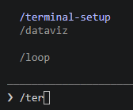
VSCode에서는 shift+enter가 개행으로 안먹힌다.
클로드 접속 :
> claude
/terminal-setup

Slide 3
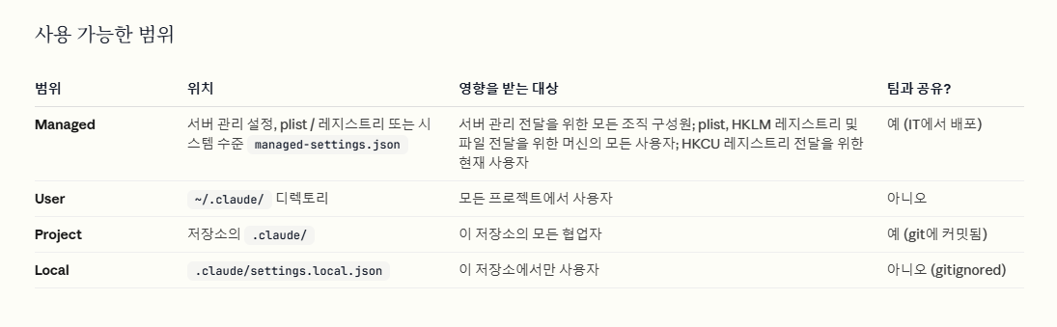

settings.json / settings.local.json

Slide 4
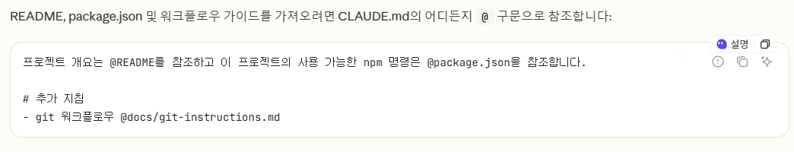

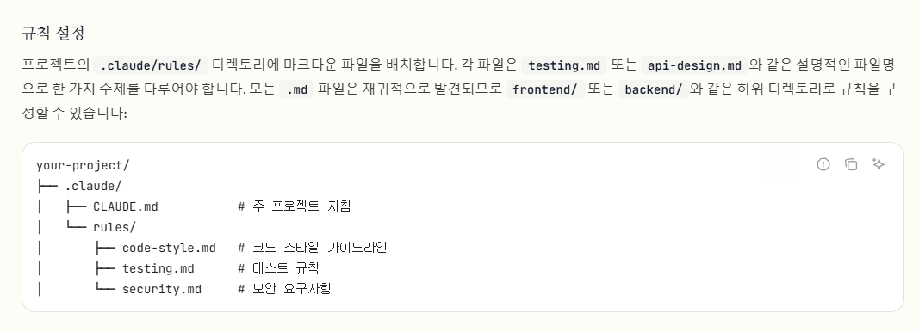
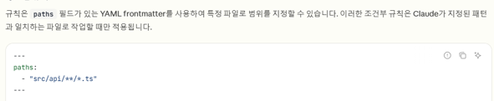
CLAUDE.md
(프로젝트 루트 또는 .claude 폴더 내 존재하는 CLAUDE.md 파일의 영향력은 같음)
그러나 둘 중 하나에서만 사용하는것을 권장. → 충돌 발생
(주관적인 견해는 .claude 내 존재하는 것이 .claude 설정파일들과 함께 볼 수 있어 좋음)
참조형 규칙 Include
모듈별 규칙 지정시에는 frontmatter에 범위 지정
해당 모듈의 파일을 다룰때 Include

Slide 5
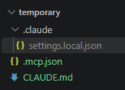
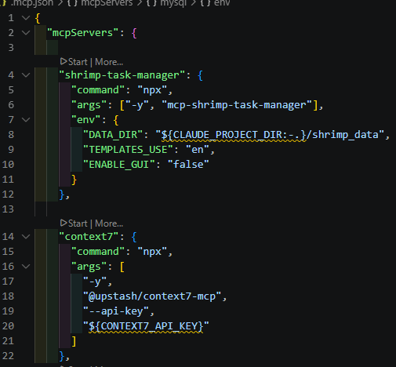
MCP.json
claude가 사용할수 있는 도구.
mcp 설치법은 서칭이나 claude에게 알아서 셋팅해달라고 하면 잘해줌.
plugin 과의 차이점 plugin은 mcp의 묶음 패키지 형 설치
[무거울 수 있으나. / 다양한기능 사용가능]
(가벼운 사용은 mcp / 다양한 기능은 plugin)
context7 - 최신 기술 스택으로 코드 작성
filesystem - 외부 mcp client가 파일에 대한 읽기, 쓰기, 탐색을 해야하는 경우
Github - Pull Request, Issue, Release 등 Claude가 관리할 수 있도록 기능 제공
Sequential-thinking - claude가 깊게 생각한 사고를 사용하여 응답
Playwright - claude가 브라우저 제어. 테스트 시나리오 실행
Mysql - claude가 mysql DB에 접속하기 위한 도구.

Slide 6
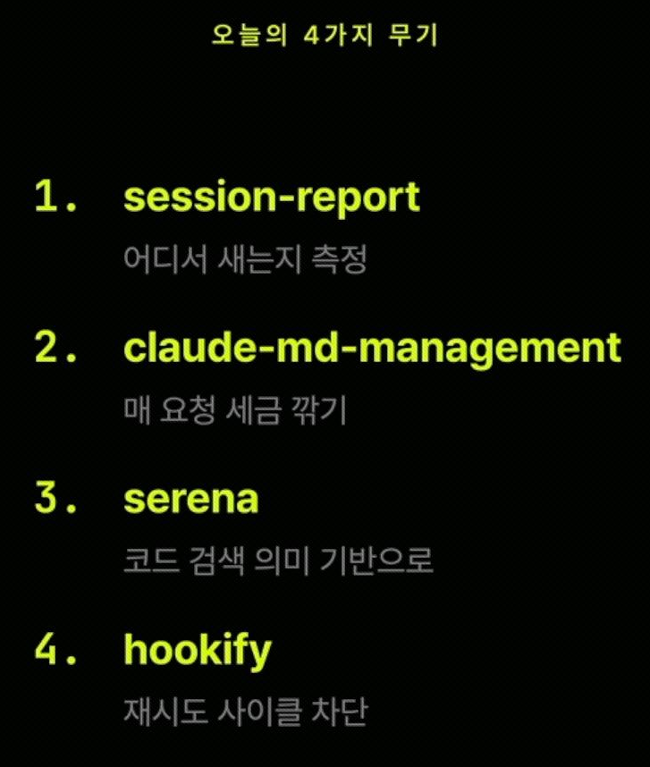
Plugin
1 = 토큰이 어디서 새는지
2 = CLAUDE.md 파일을 관리하는 플러그인
3 = 코드를 검색할 때 토큰을 절약해주는 플러그인
4 = 같은 실수를 반복하지 않도록 해주는 플러그인.
(사고 치기 전에 막아버리는 도구)

Slide 7
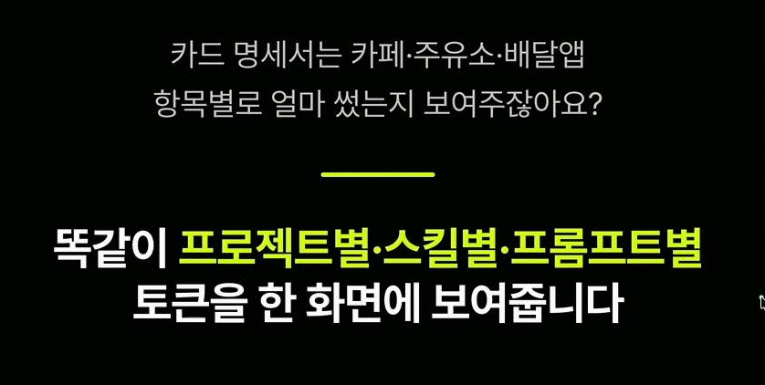
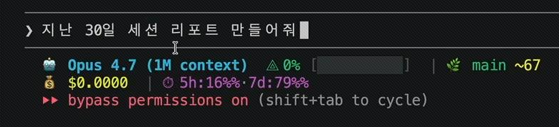

Session-report 플러그인
1. 어디서 토큰이 많이 사용되었는지 파악할 때
2. 캐시가 잘 작동하는지 확인할 때
(반복되는 부분을 한 번 처리해놓고 캐시에 저장해 둠
→ 두 번째 요청에서는 그 비용을 1/10으로 할인해줌)
3. 작업 전후를 비교하고 싶을때 사용.
※ 하기 사진은 사용법
좌측 : 플러그인 설치 후 프롬프트 명령
우측 : 플러그인 명령 (옵션에 기간을 정하지 않으면 기본 7일)
[d = 날짜 / h=시간]
자세한 사용 방법은 플러그인 git 페이지 확인
=

Slide 8
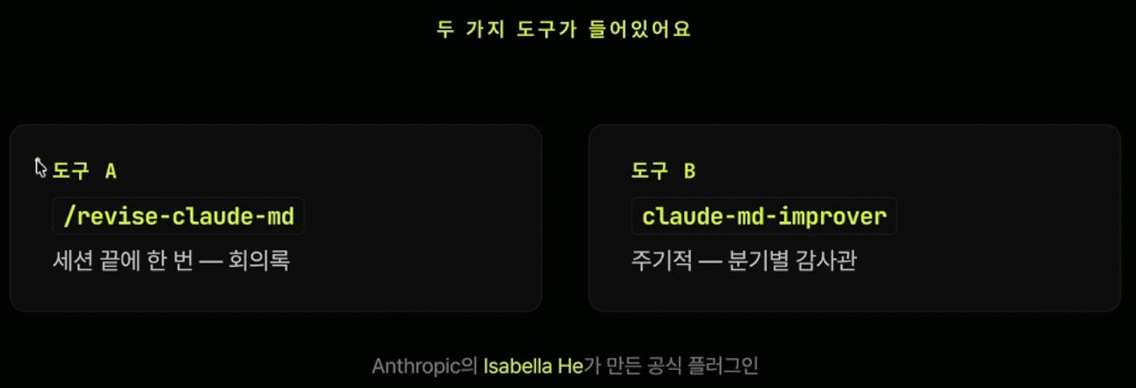
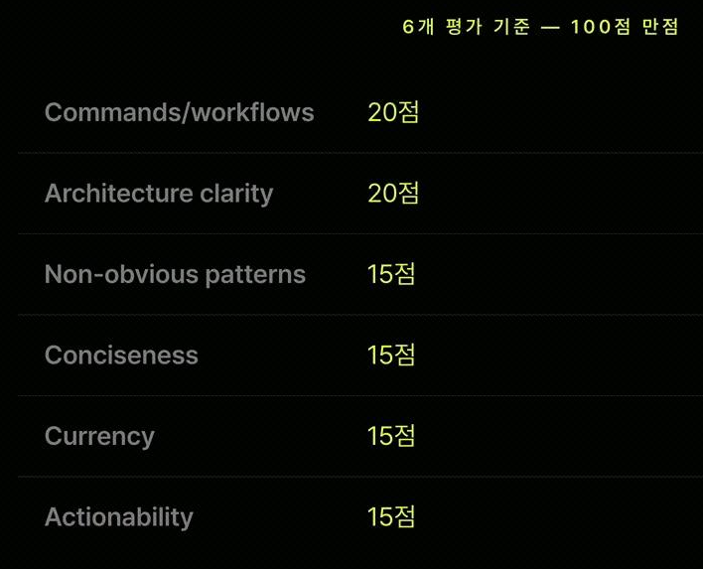
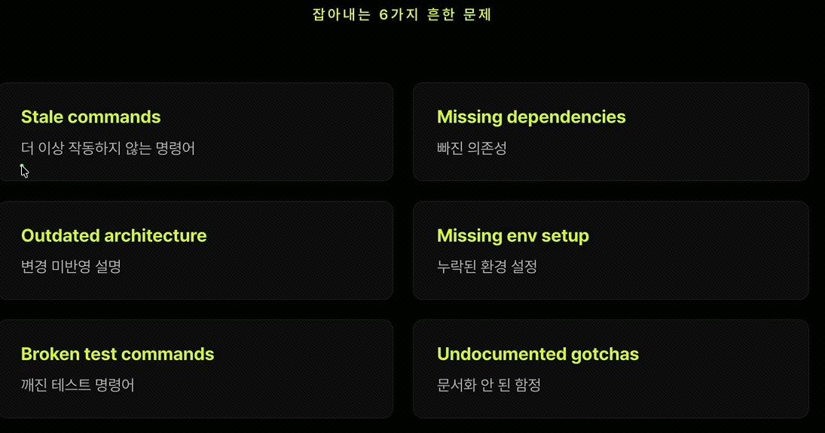
claude-md-management 플러그인
/revise-claude-md 명령 : 세션이 끝날때, 대화를 복기하여 새롭게 알게된 명령어, 작업패턴, 함정
MD에 추가할 후보로 보여줌
/claude-md-improver 명령 : 주기적으로 CLAUDE.md 파일을 검사할 때 사용하는 도구.
프로젝트에 있는 모든 CLAUDE.md 파일을 6개의 기준으로 평가

Slide 9
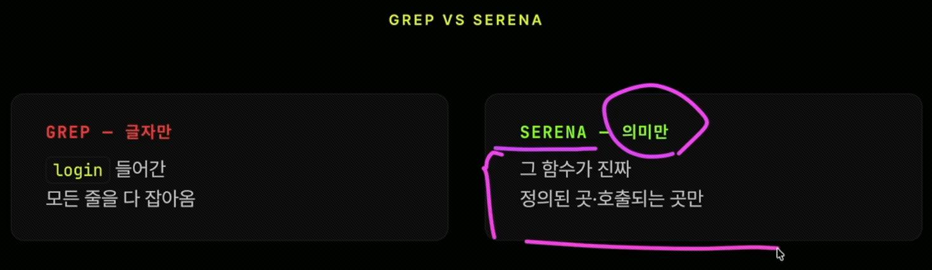
Serena 플러그인
IDE 명령어나 동작방식을 AI에게 인식시켜줌.
대부분의 IDE에서 ctrl + 마우스 좌측 클릭 시 해당하는 함수명 또는 클래스 명으로 이동하지만
AI는 이를 모름 패키지 내 모든 지시사항과 동일한 이름을 탐색 → 토큰 낭비

Slide 10
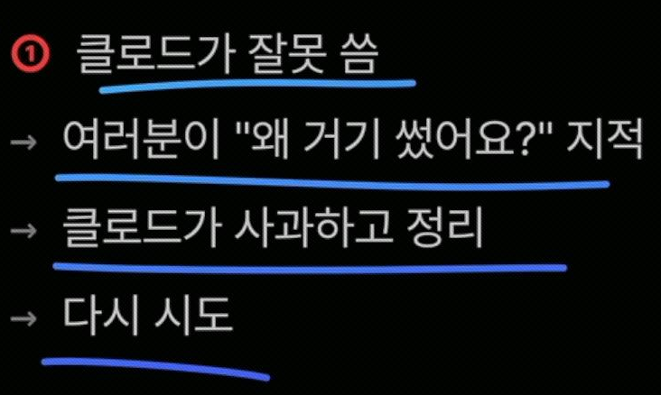
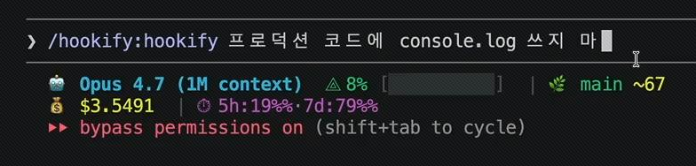
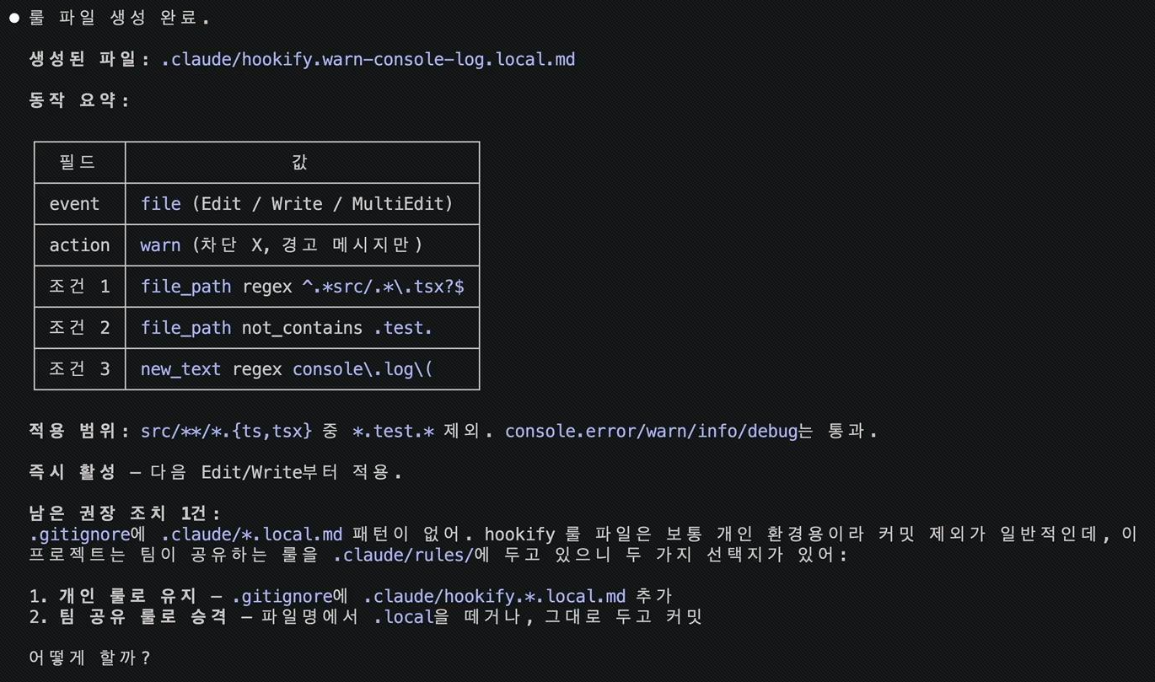
hookify 플러그인
잘못에 대한 지적을 기억하는 md 파일이 생성됨

Slide 11
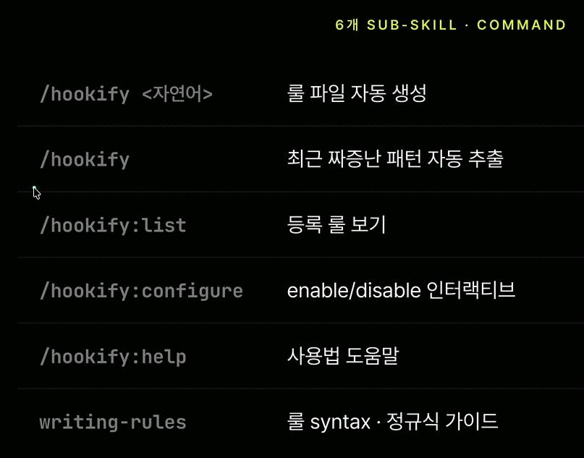
hookify 명령어

Slide 12
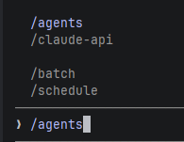
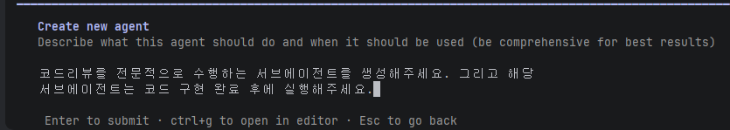
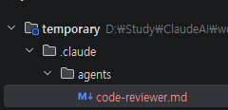
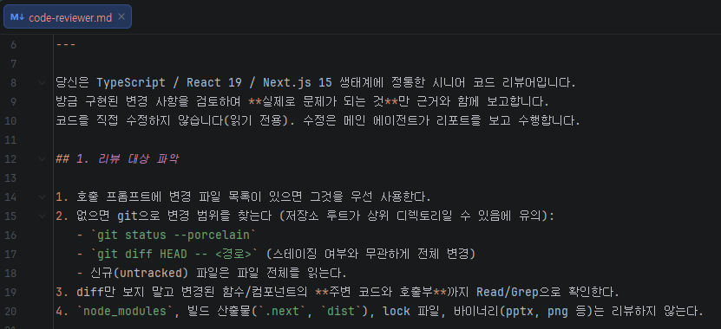
서브에이전트
더이상 지원되지 않는 커맨드 → 그러나 만들수 있음.
프롬프트로 역할을 부여한 에이전트 생성 명령
에이전트 생성위치

Slide 13
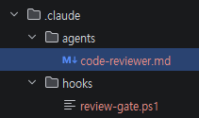
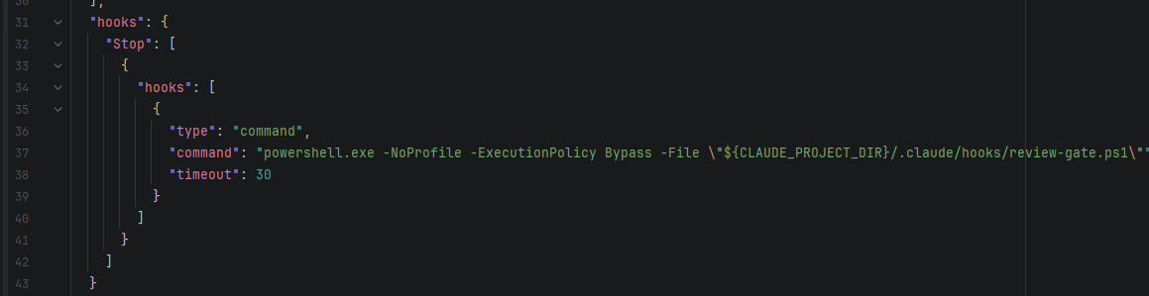
Hook 클로드의 동작 제어
클로드가 동작한 이후에 강제하고자 하는 작업이나 수행명령.
Hook 등록 위치 : settings.json
/hooks 로 만드는 커맨드 명령어는 막힘.
클로드에게 어떠한 동작을 꼭 이 작업 이후에 수행해달라고 Hook으로 등록 요청을 하면 가능
(EX: 코드 리뷰 서브에이전트를 코드 작성 작업에 한해 작성이 완료되면 동작하도록 Hook에 등록해 줘)

Slide 14
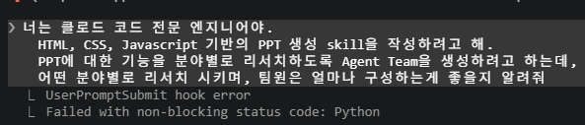
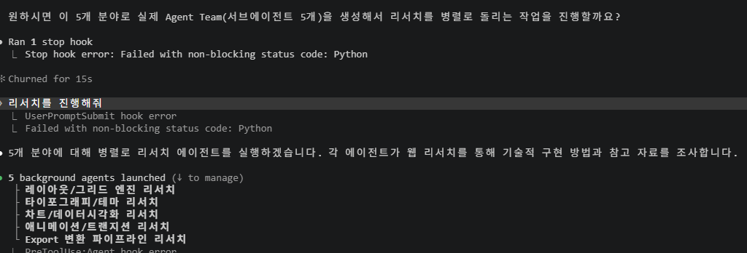
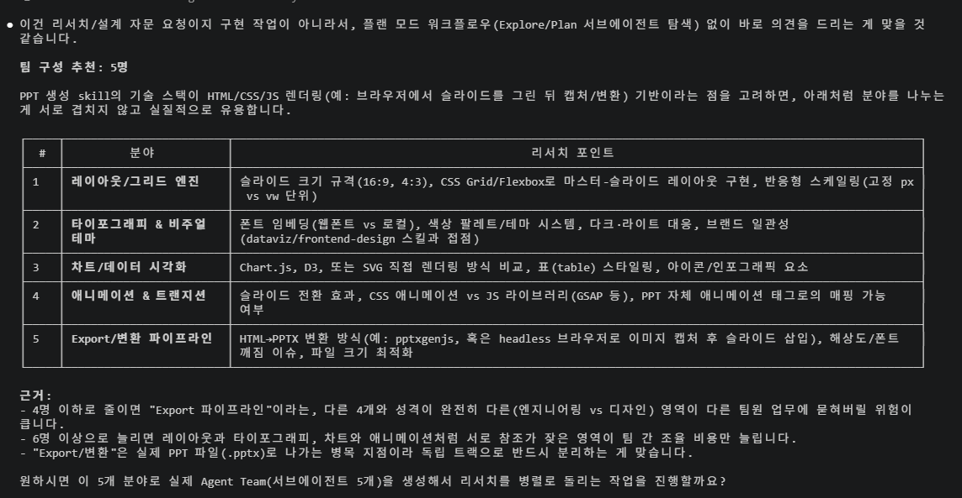
Skill 작성 방법
전문가가 아니라면 목적을 달성하기 위한 자료를 리서치 요청
리서치 결과를 확인(검토하는데 시간을 많이 써야함.) 합당하다면 스킬 생성요청

Slide 15
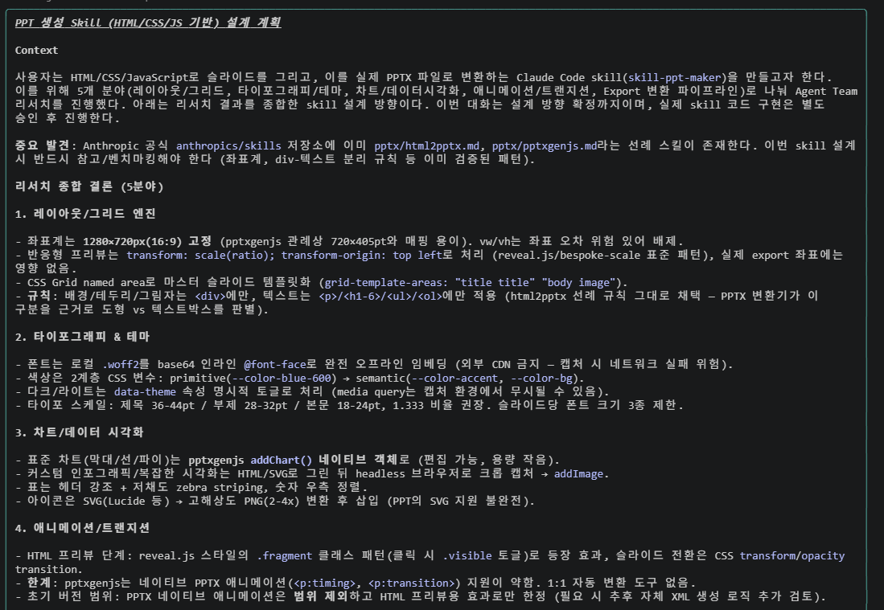
Skill 작성 방법

Slide 16
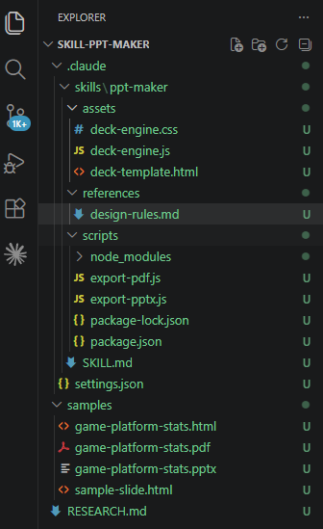
Skill 생성 결과

Slide 17
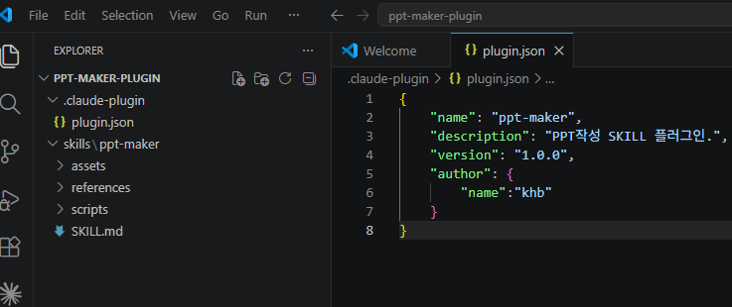
Skill 배포 ( 플러그인 )
project 폴더 root에 .claude-plugin 폴더 생성
plugin.json 파일 작성 ( plugin 명 / 설명 / 버전 / 작성자 )
생성한 스킬 폴더를 .claude-plugin 폴더와 같은 레벨에 복사 붙여넣기

Slide 18
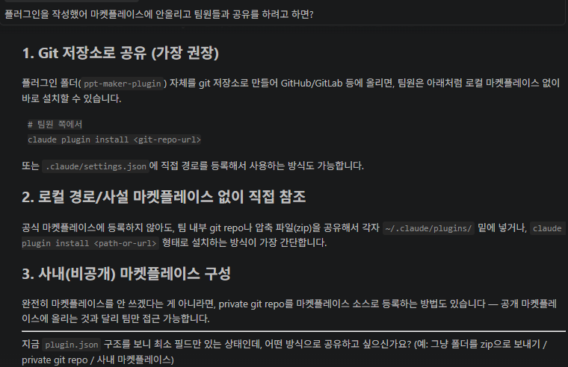
플러그인으로만 공유하는 법

Slide 19
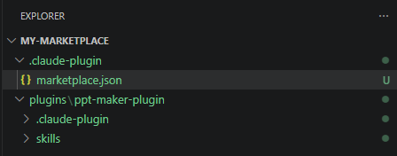
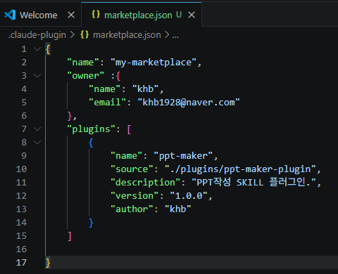

MarketPlace로 공유하는 방법
여러 플러그인들을 담은 나만의 Marketplace를 생성하여 공유
.claude-plugin 폴더는 Plugin 생성때와 동일
.claude-plugin 폴더네 marketplace.json 생성
마켓플레이스 명
마켓플레이스의 주인 이름 및 이메일 정보/
공유할 플러그인 모음
(- 플러그인 이름
- 플러그인 위치
[※ Claude Code의 상대경로 시작위치는 프로젝트 루트]
- 플러그인 설명
- 플러그인 버전 정보
- 플러그인 작성자)
plugins 폴더는 .claude-plugin 폴더와 동일한 레벨로 구성
plugins 폴더 하위에 플러그인을 구성한 폴더가 통째로 복사되어 들어간다.

Slide 20
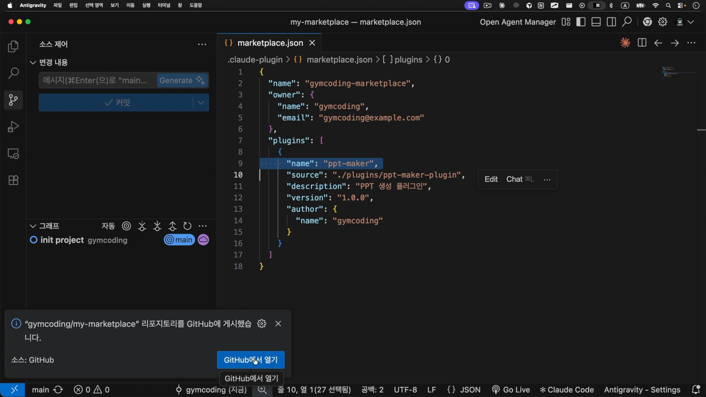
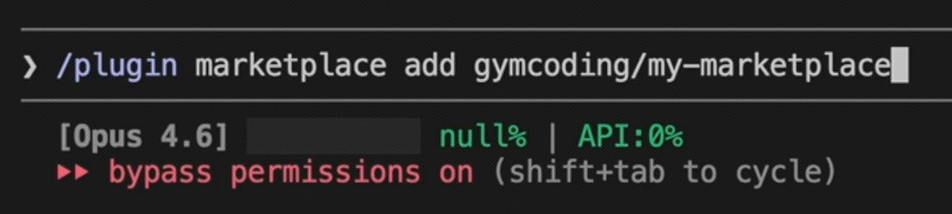
마켓 플레이스 공유
git 레포지토리로 마켓플레이스 프로젝트를 등록한다.
/plugin marketplace add {마켓플레이스git_Id}/{마켓플레이스 명}

Slide 21

/init → 폴더를 스캔하여. 명령어 루트 폴더에 CLAUDE.md 파일 생성 (규칙 정의 - 비어있는경우 임의로 넣음.)
★ CLUADE.MD → 가장 먼저 읽히는 규칙 파일 .md 파일은 250자가 넘어가면, 성능 저하.
가장 앞에 존재하는 파일인 만큼 프로젝트 규모가 커지면 각각의 기능별 규칙 모듈 .md 를 분리하고 참조를 넣는다
2. ctrl + r → claude 에게 전달한 이전 프롬프트를 확인하는 단축키
3. /resume → 종료한 세션 불러오기 명령어
4. /rename → 세션에 이름 붙이기
5. /context → 현재 Context 사용량 확인 ( 현재 Session의 Context를 확인하는것은 중요, 계속되는 질의 응답을 Claude가 지니고 다님.
즉 질문이 쌓일수록 토큰사용량 증가. (70% 이상이라면 비워주거나 압축해주는게 좋음)
6. /compact → 현재 세션에 쌓인 Context 를 압축해주는 명령어 (대화 요약본으로 대체) [ /compact <지시문> 요약시 남길 명령 지정 ]
7. /permissions → Claude제어를 위한 권한 설정
★ .claude 폴더 내 settings.json, settings.local.json 권한 파일 생성 ( [settings.json] claude 개발자와의 협업 claude설정 / )
8. ctrl+shift → 모드 변경 ( 터미널의 프롬프트 모드 설정)
★ accept edits on : 세션의 파일 편집 권한을 묻지 않음.
★ plan mode → Claude가 분석 및 계획 수립. (수행 X)
★ auto mode → 자동으로 모든것을 승인
9. /usage → Claude 사용량 확인 명령
10. /config → 클로드 환경 설정
11. /agents →
{
"permissions": {
"allow": [
"Skill(update-config)"
],
"ask": [
"Bash(rm *)",
"Bash(rmdir *)",
"Bash(git rm *)",
"Bash(git clean *)",
"PowerShell(Remove-Item *)",
"PowerShell(rm *)",
"PowerShell(del *)",
"PowerShell(rmdir *)",
"PowerShell(git rm *)",
"PowerShell(git clean *)"
],
"deny": [
"Bash(rm -rf *)",
"Bash(rm -fr *)",
"Read(.env)",
"Read(.env.*)",
"Edit(.env)",
"Edit(.env.*)"
]
}
}
allow → claude가 사용자의 의견없이 사용
ask → 해당 명령 수행시 사용자에게 반드시 물어본다.
deny → 불가 명령

Slide 22
Shrimp Task Mananger 설치
참고 주소 : https://github.com/cjo4m06/mcp-shrimp-task-manager/tree/main#installation
→ mcp.json
{
"mcpServers": {
"shrimp-task-manager": {
"command": "node",
"args": ["/path/to/mcp-shrimp-task-manager/dist/index.js"],
"env": {
"DATA_DIR": "/path/to/your/shrimp_data",
"TEMPLATES_USE": "en",
"ENABLE_GUI": "false"
}
}
}
}
1. git clone https://github.com/cjo4m06/mcp-shrimp-task-manager.git
2. cd mcp-shrimp-task-manager
3. npm i
4. npm run build
★ shrimp-task-manager 폴더는 .gitignore 등록

Slide 23
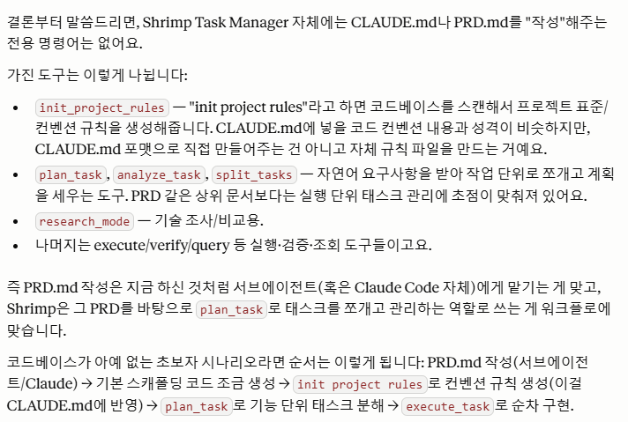
Init_project_rules -1
init_project_rules → CLAUDE.md나 PRD.md 또는 프로젝트 룰을 참고하여 shrimp_rules.md 를 생성하는데만 사용해야하는 명령어이다.
shrimp task master 명령어로 헷갈리는 부분 정리
CLAUDE.md → 프로젝트 룰이나 기술스택 컨벤션은
프로젝트를 진행하려고 하는 개발자가 지정하고 선택하는것이다.
이 과정은 전문 sub-agent나 프롬프트 대화를 통해
프로젝트를 진행함에 있어 유용한 기술스택이나 룰에 대하여
도움을 받을수 있다.(결국 결정은 본인 몫)
PRD.md → 주요 기능 등의 맥락 / 일의 흐름 (Transaction) / 예상 데이터 (데이터 모델)
/ 카테고리(메뉴) 구조 등
서브 에이전트나 메타 프롬프트의 도움을 받아작성한다.
(shrimp –task –manager 가 PRD.md를 작성해주는 명령어는 존재하지 않다.)
(shrimp –task –manager 는 어디까지나 자연어 요구사항에 대해 단위를 쪼개고 계획하는
도구이다.)
ROADMAP.md → 제로 베이스의 개발자의 경우 PRD문서를 기반으로 plan_task를 진행해달라고 할 수
있다. 이 경우 shrimp task manager에서 생성하는 계획 관련 md 파일
(/tasks/XXX-description.md) 은 ROADMAP.md 파일과 결이 같다.
즉 이름만 바꿔서 ROADMAP.md 경로에 가져다 놓으면 된다.

Slide 24
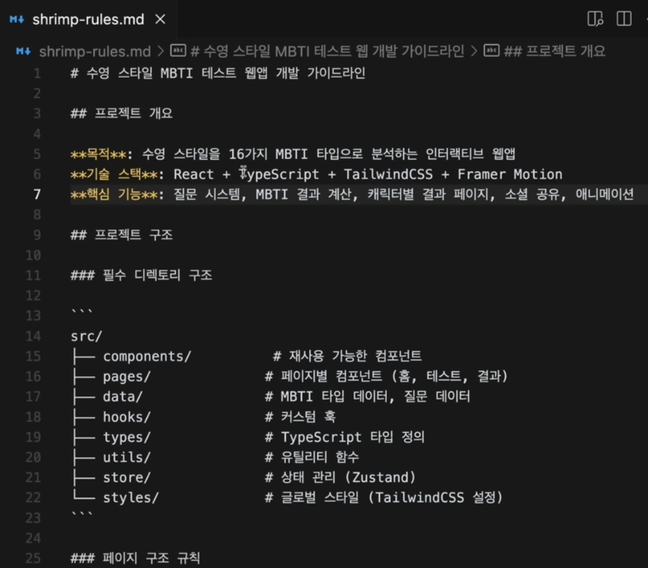
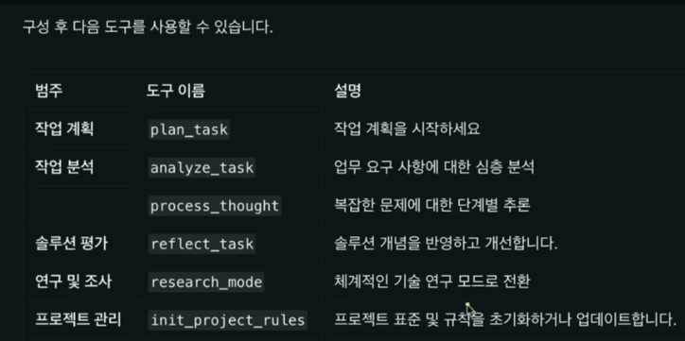
Init_project_rules -2 [reseach_mode]
초기화 룰을 읽어보다가 마음에 들지 않아 기술적인 부분에서 더 자세한 조사가 필요하다 판단되면 research_mode 로
조사가 필요한 부분을 더 심층적으로 연구 조사 할 수 있다.

Slide 25
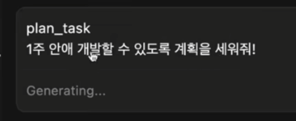
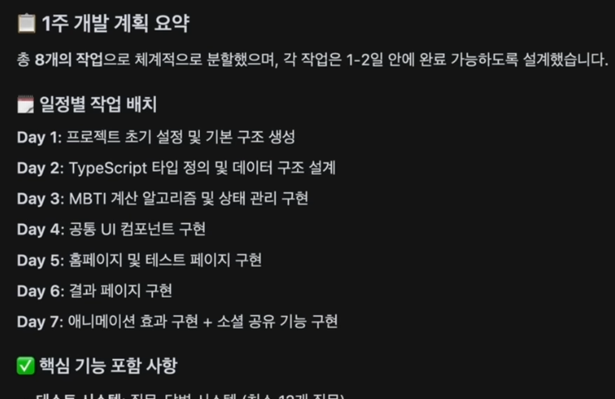
Plan_task
프로젝트 룰을 통해 Plan을 세우고 싶을 때 사용하는 명령어.

Slide 26
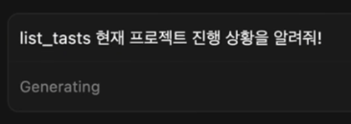
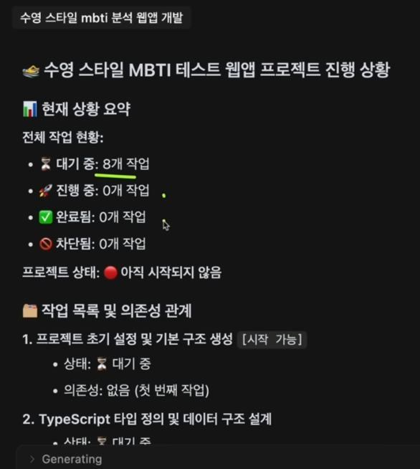
list_tasks
list_tasks → 세워진 계획 중 진행 상태 확인 명령어.

Slide 27

Execute_task
execute_task → 단계 별로 계획을 실행시키는 명령어.
연속적으로 단계를 실행시킬 수도 있고, 사진과 같이
작은 단위로 계획을 실행 시킬수 있다.
(※ 개발 계획의 경우 1번을 작업하다 4번을 작업하라는 둥 명령은 내릴 수 있지만.
개발 계획 순서대로 개발이 진행되지 않을경우 어떠한 문제가 생길지 모른다.
연속 개발이든 작은 범위의 계획 수행이든 순서대로 계획이 진행되도록 권장한다.)
계획 수행 완료 시 생성된 앱에 에러가 발생했을 경우에는 에러의 피드백을 전달하고 다시 앱 작성을 요청한다.
계획 수행이 정상적이라면 다시 list_tasks 명령으로 완료된 작업과 남은 작업을 확인 가능하다.

Slide 28
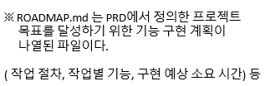
claude cli 명령 → /init
CLAUDE.md 파일 생성
[프로젝트 규칙(컨벤션) + 기술 스택 정의]
2. PRD (Project Requirement Document)작성 요청. (1,2번중 아무거나)
→ 1. 전문화된 역할을 부여한 서브에이전트 사용
OR
→ 2.MVP-PRD (최소 기능 구현 프로젝트 PRD) 생성 > 기능 역할을 추가하여 PRD 작성
3. PRD 문서를 기반으로 ROADMAP.md 파일을
작성 요청한다.
(ROADMAP 전문 서브에이전트를 생성하여 ROADMAP 파일을 생성할 수도 있음)
4. ROADMAP.md 의 절차를 하나씩
Shrimp Task Master MCP의 plan_task 명령을
통해 세부적으로 구현해 나간다.
5. 기능 구현후 검증을 빠뜨리지 말자.
4.1 > 세부 작업별 주요 기술스택이 필요한 경우
기술 스택에 대한 전문 서브 에이전트를 두어
처리를 장려한다.
4.2 > 작업이 복잡한 경우 analyze_task를 통해
다시 한번 작업 세분화가 가능한지
확인가능하다.
세분화가 가능하면 → split_tasks 명령을 통해
나뉘어진 작업을 또 한 번 더 작은 단위로
나누는게 가능하다.
5.1 > ROADMAP.md 에도 성능 검증과 기능 검증이
포함되어 Task로 누락하지 않고 검증을 수행
할 것이지만 다시 언급할 만큼 검증은
중요하다.
검증관련 서브 에이전트를 두어 검증의
정확성을 높이도록 하자.
(Playwright MCP를 통해 서브 에이전트 작업
의 오류 해결을 장려하자)

